Slide 1


WALNE ZEBRANIE
Polski Klub Koloproktologii Towarzystwo Naukowe

Slide 2
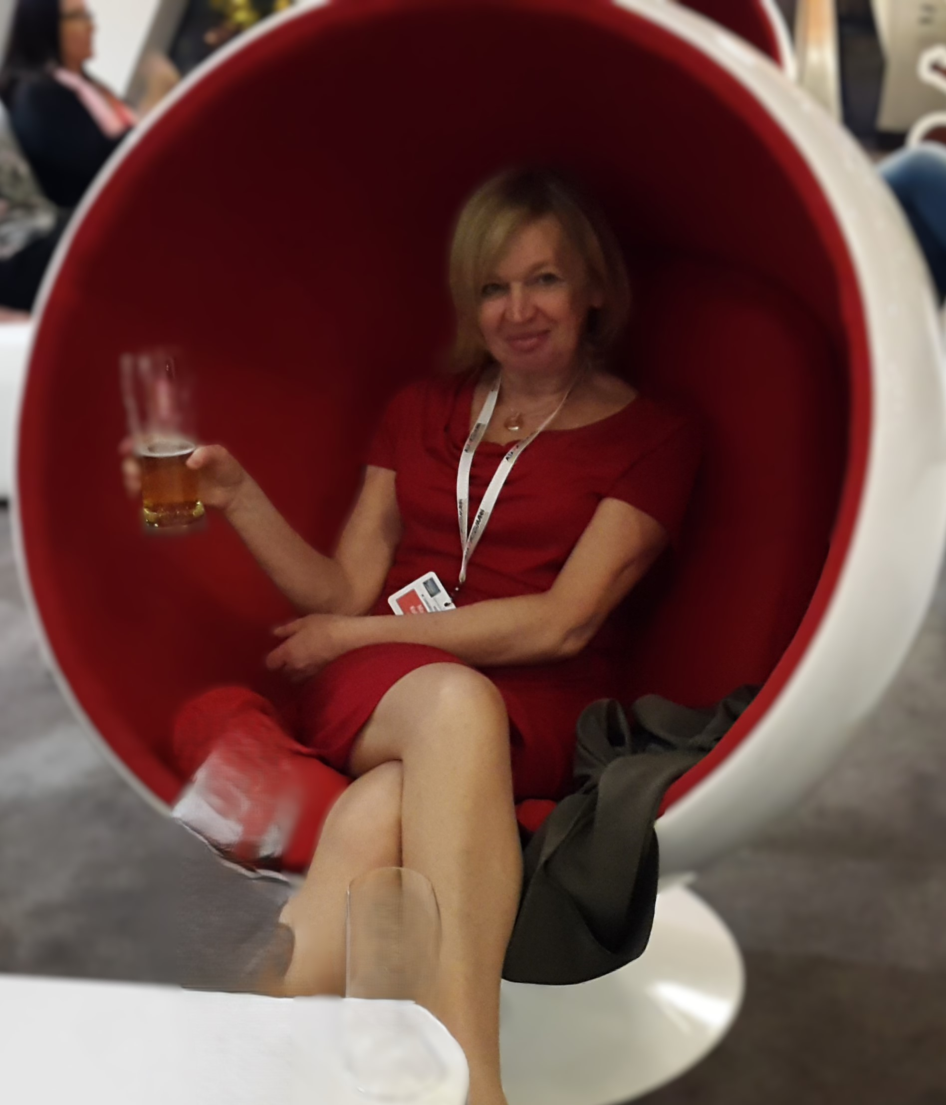
Dziękujemy !
Prof. Małgorzata Kołodziejczak
Prezes Polskiego Klubu Koloproktologii Towarzystwo Naukowe
2021 - 2025

Slide 3
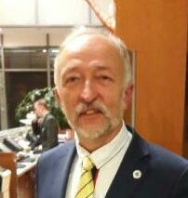
Witamy !
Prof. Tomasz Kościński
Prezes Polskiego Klubu Koloproktologii Towarzystwo Naukowe
2025

